Slide 1
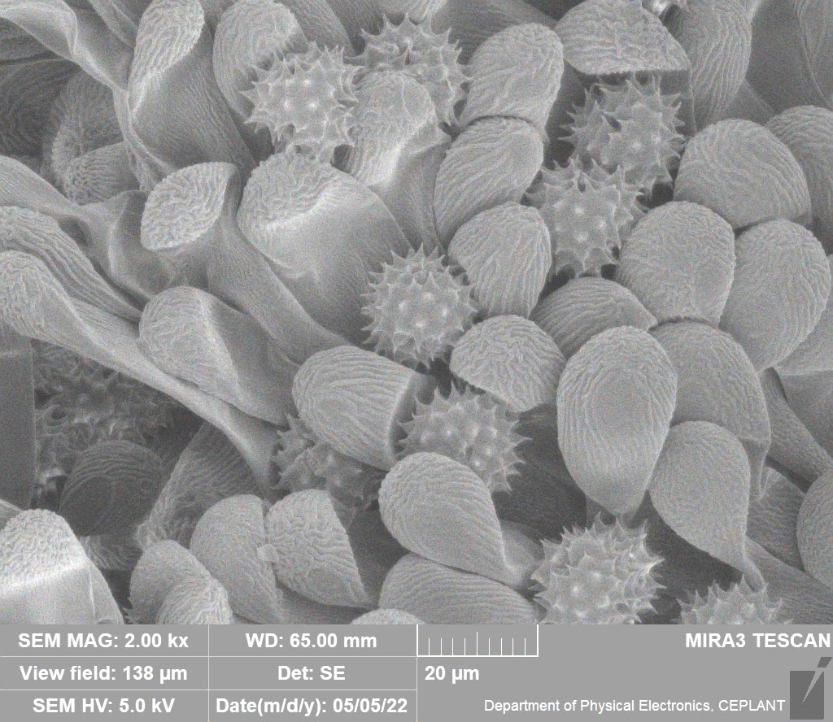
Fakta o elektronové mikroskopii pro žáky (od ZŠ výše)
Jana Jurmanová

Slide 2
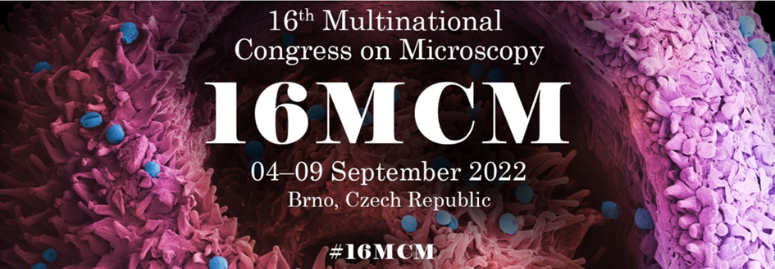
Brno - světová metropole elektronové mikroskopie
“Brněnský mikroskopický ekosystém” = Thermo Fisher Scientific, TESCAN, Delong Instruments + Ústav přístrojové techniky AV ČR, vědecké centrum CEITEC, MU, VUT
Tři firmy vyrábějící elektronové mikroskopy
Výzkum vedený už od roku 1947
Řada ocenění (zlatá medaile na Světové výstavě v Bruselu 1958)
Třetina světové produkce elektronových mikroskopů (700 mikroskopů ročně) a čtvrtina celosvětového obratu
Unikátní technická řešení

Slide 3
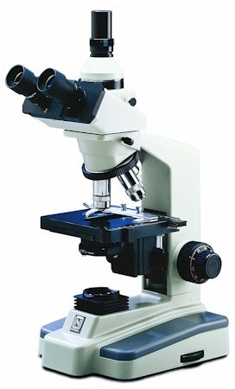
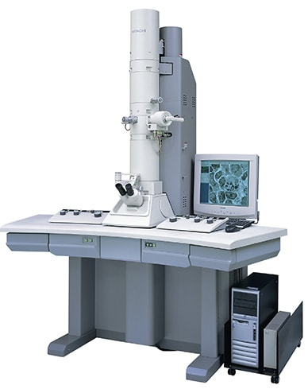
Optické kontra elektronové mikroskopy
žárovka
skleněné čočky
vzorek
kamera, oko
katoda
elmag. čočky
vzorek
stínítko a řada dalších detektorů
fotony (světlo)
menší rozlišení (200 nm)
topografie (povrch)
elektrony
rozlišení 0,050 nm (a méně)
topografie (povrch),
prvkové složení

Slide 4
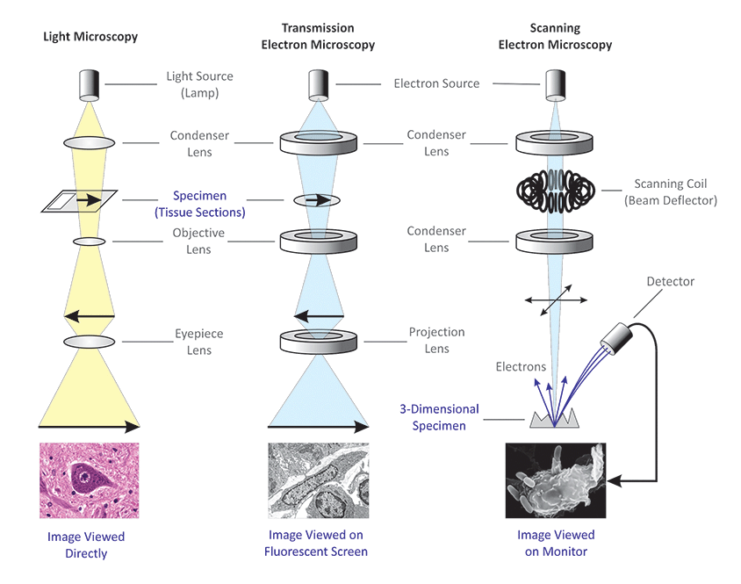
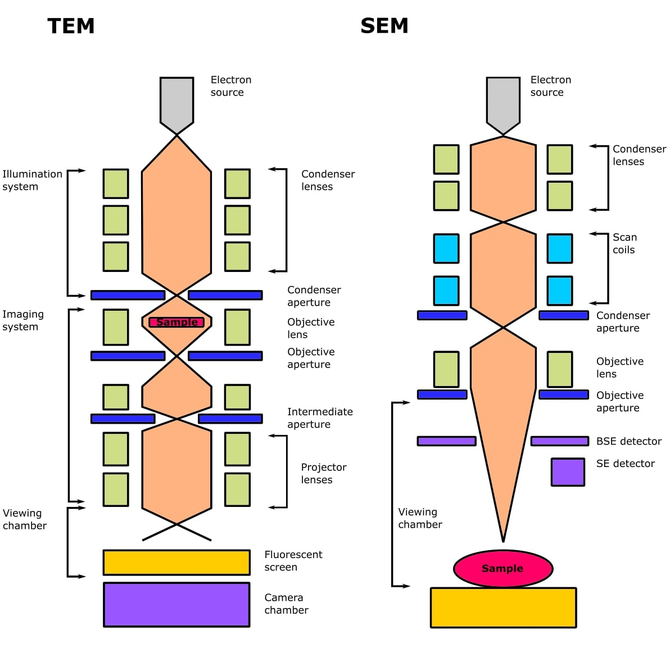
Transmisní (TEM) a skenovací (SEM) mikroskopy

Slide 5
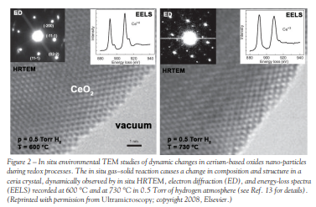
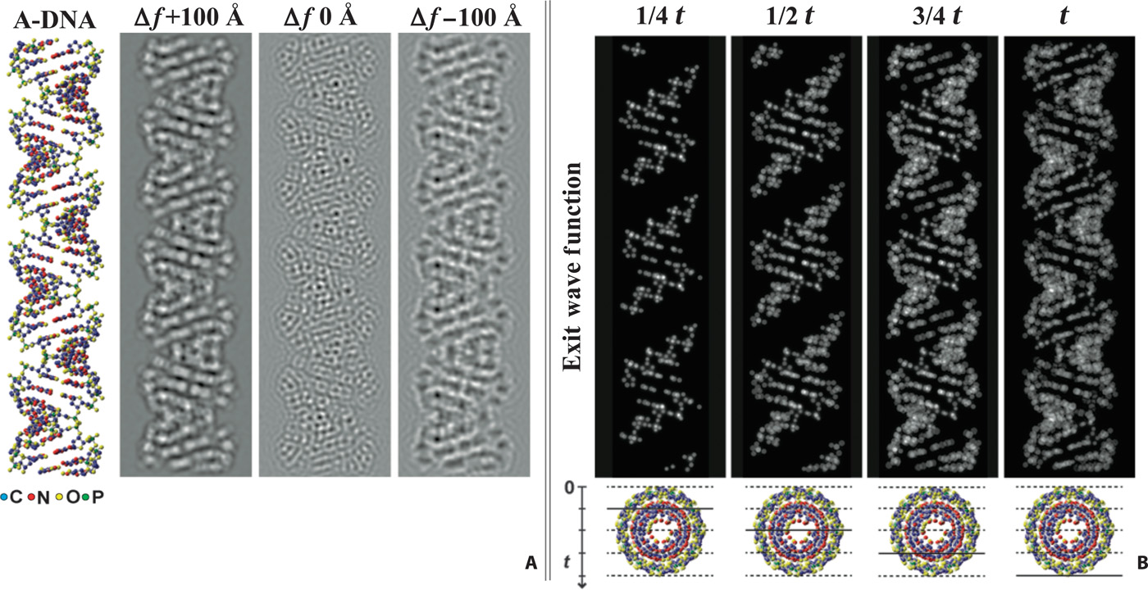
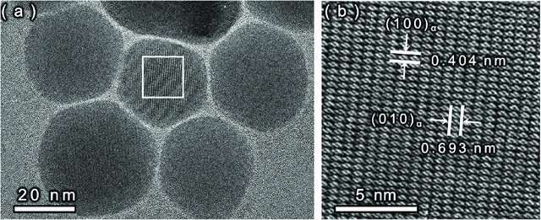
Co umí TEM - zobrazovat jednotlivé atomy!
polovodiče (tranzistory)
růst krystalů
medicína - struktura tkání nebo navazování léčiv na nosiče…
x příprava vzorků je nesmírně náročná

Slide 6
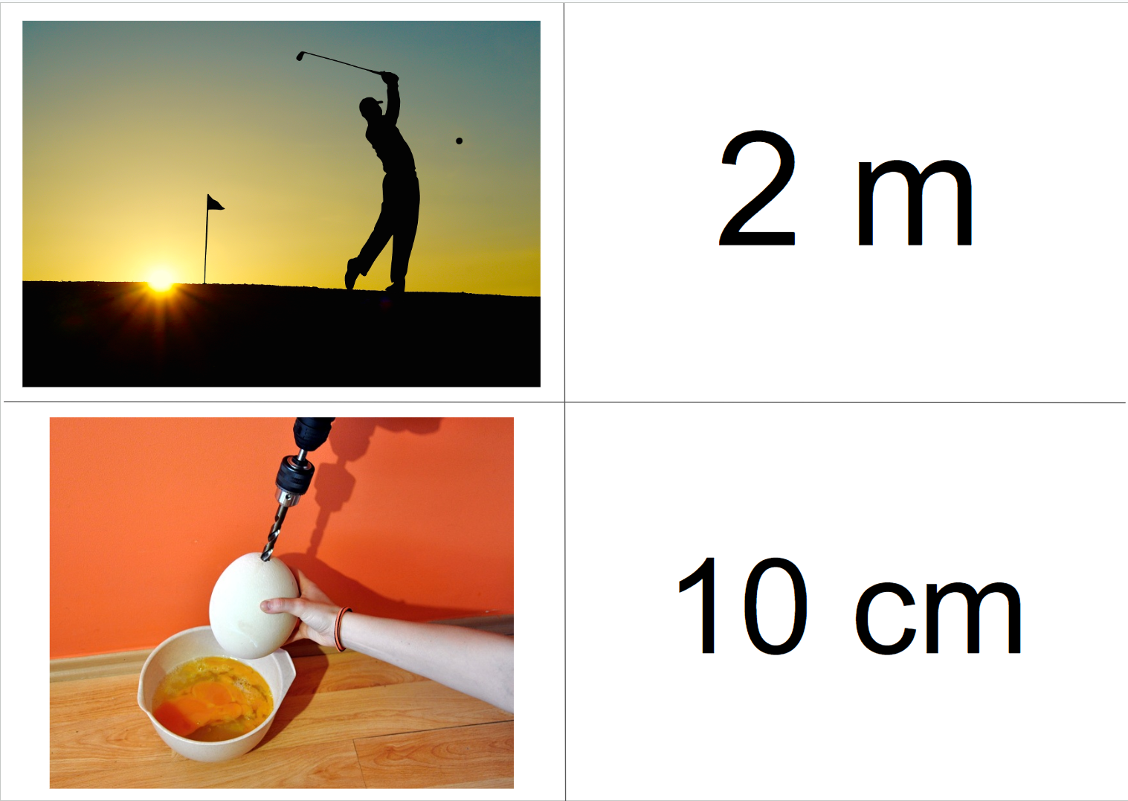
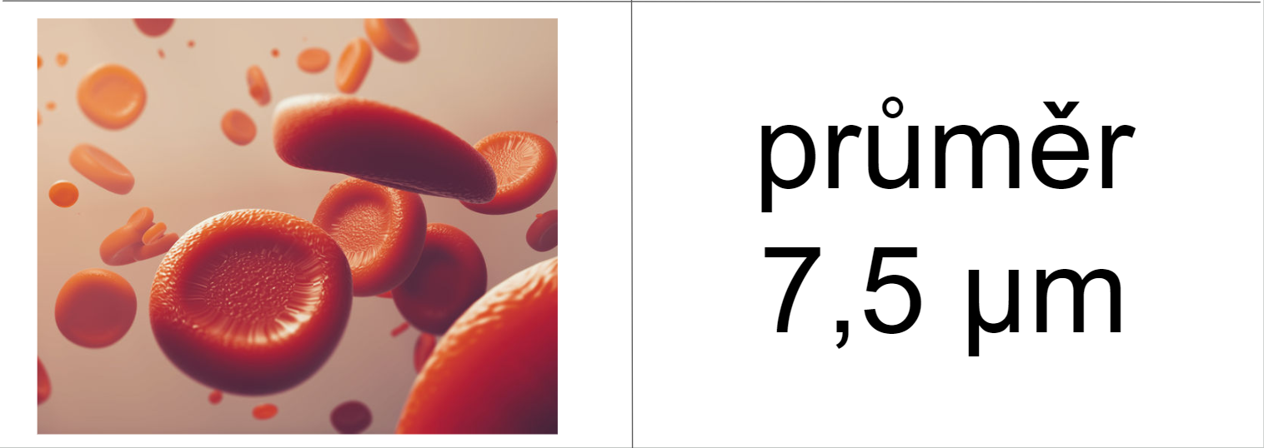
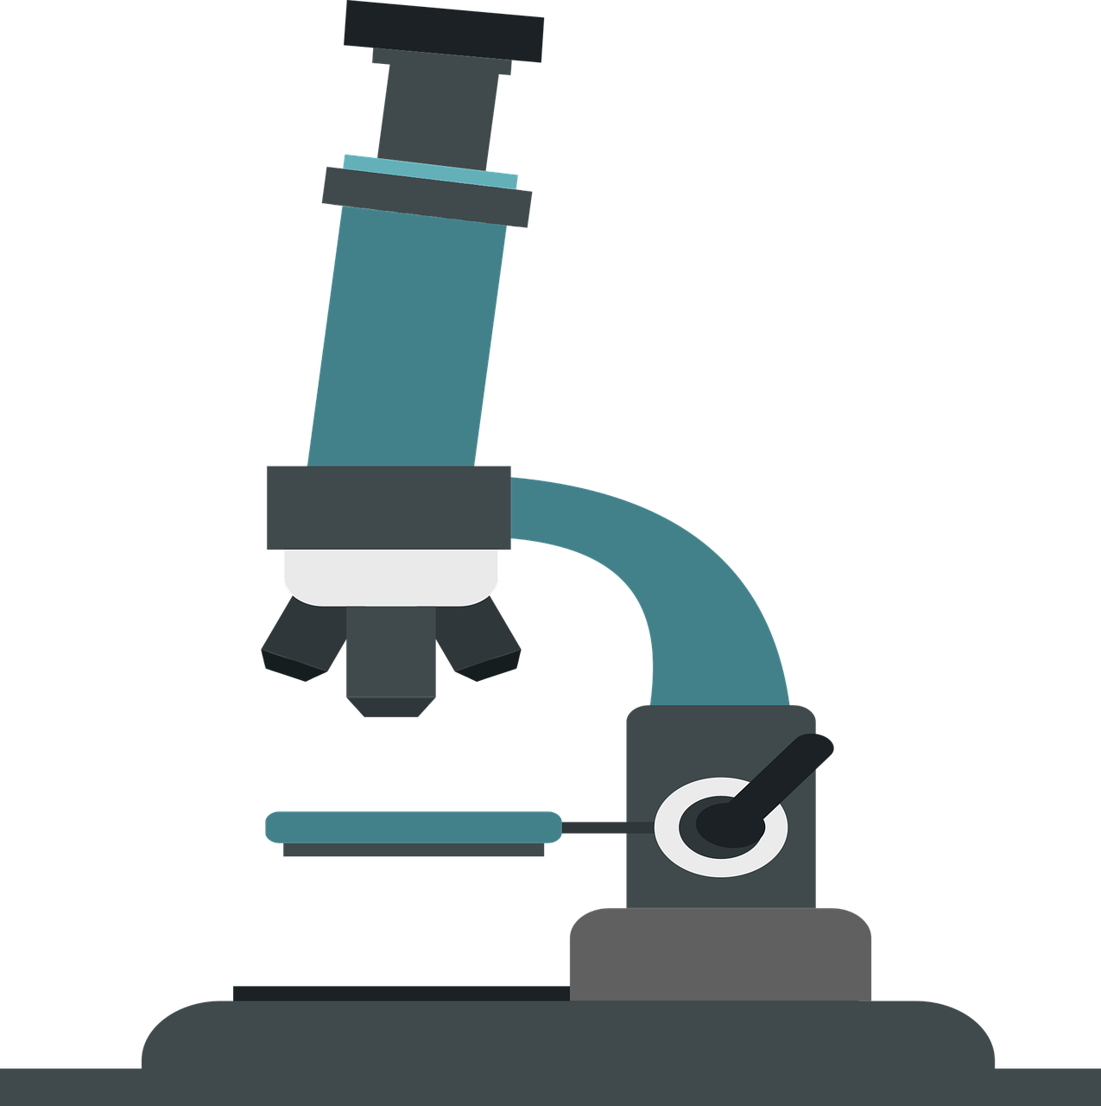
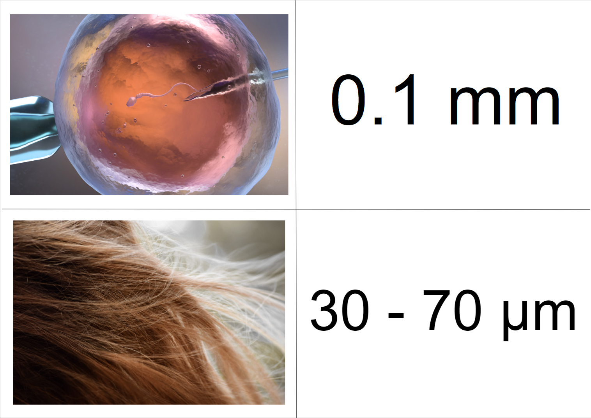
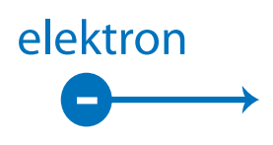
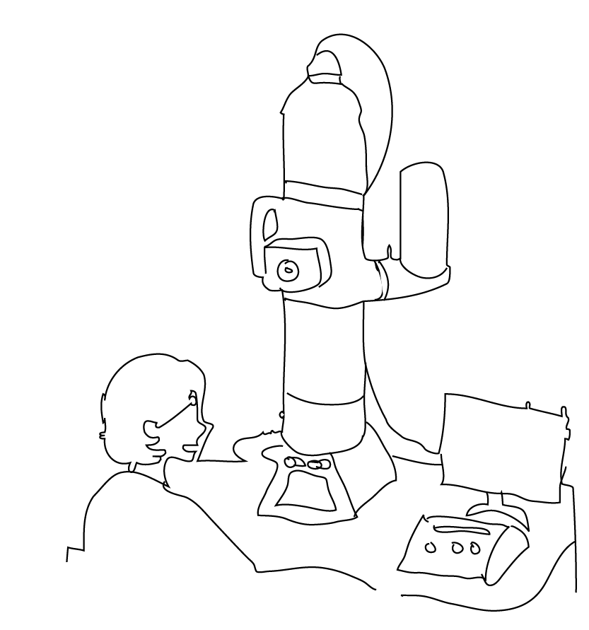
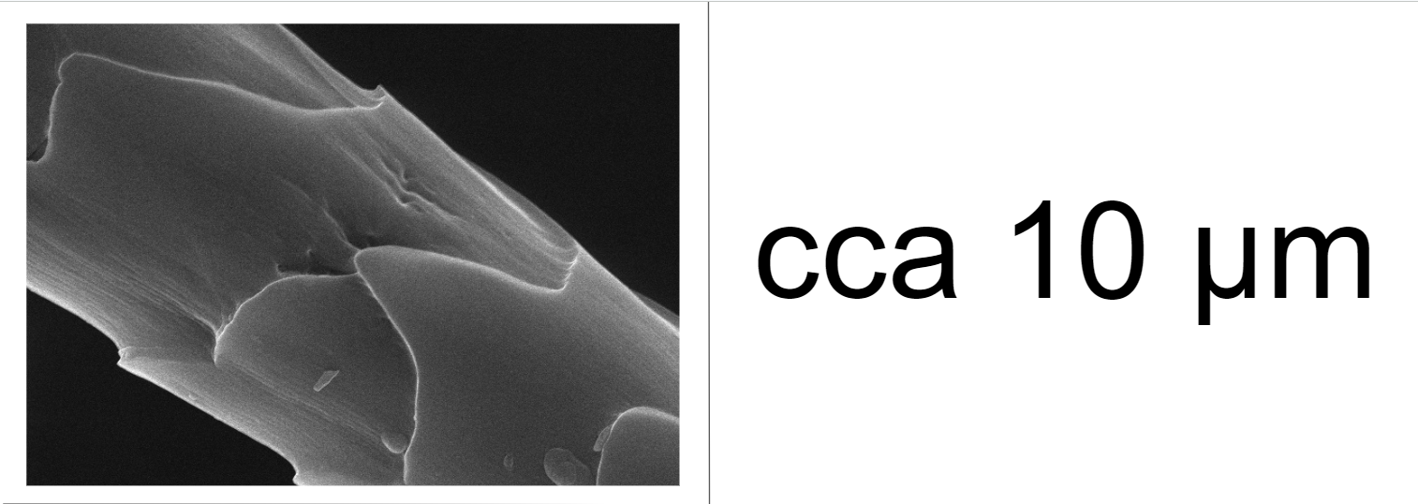
Měřítka a velikosti
20 do králičího chlupu
tloušťka listu papíru
5 do vlnové délky světla
10 do listu papíru
1000 atomů napříč covidem

Slide 7
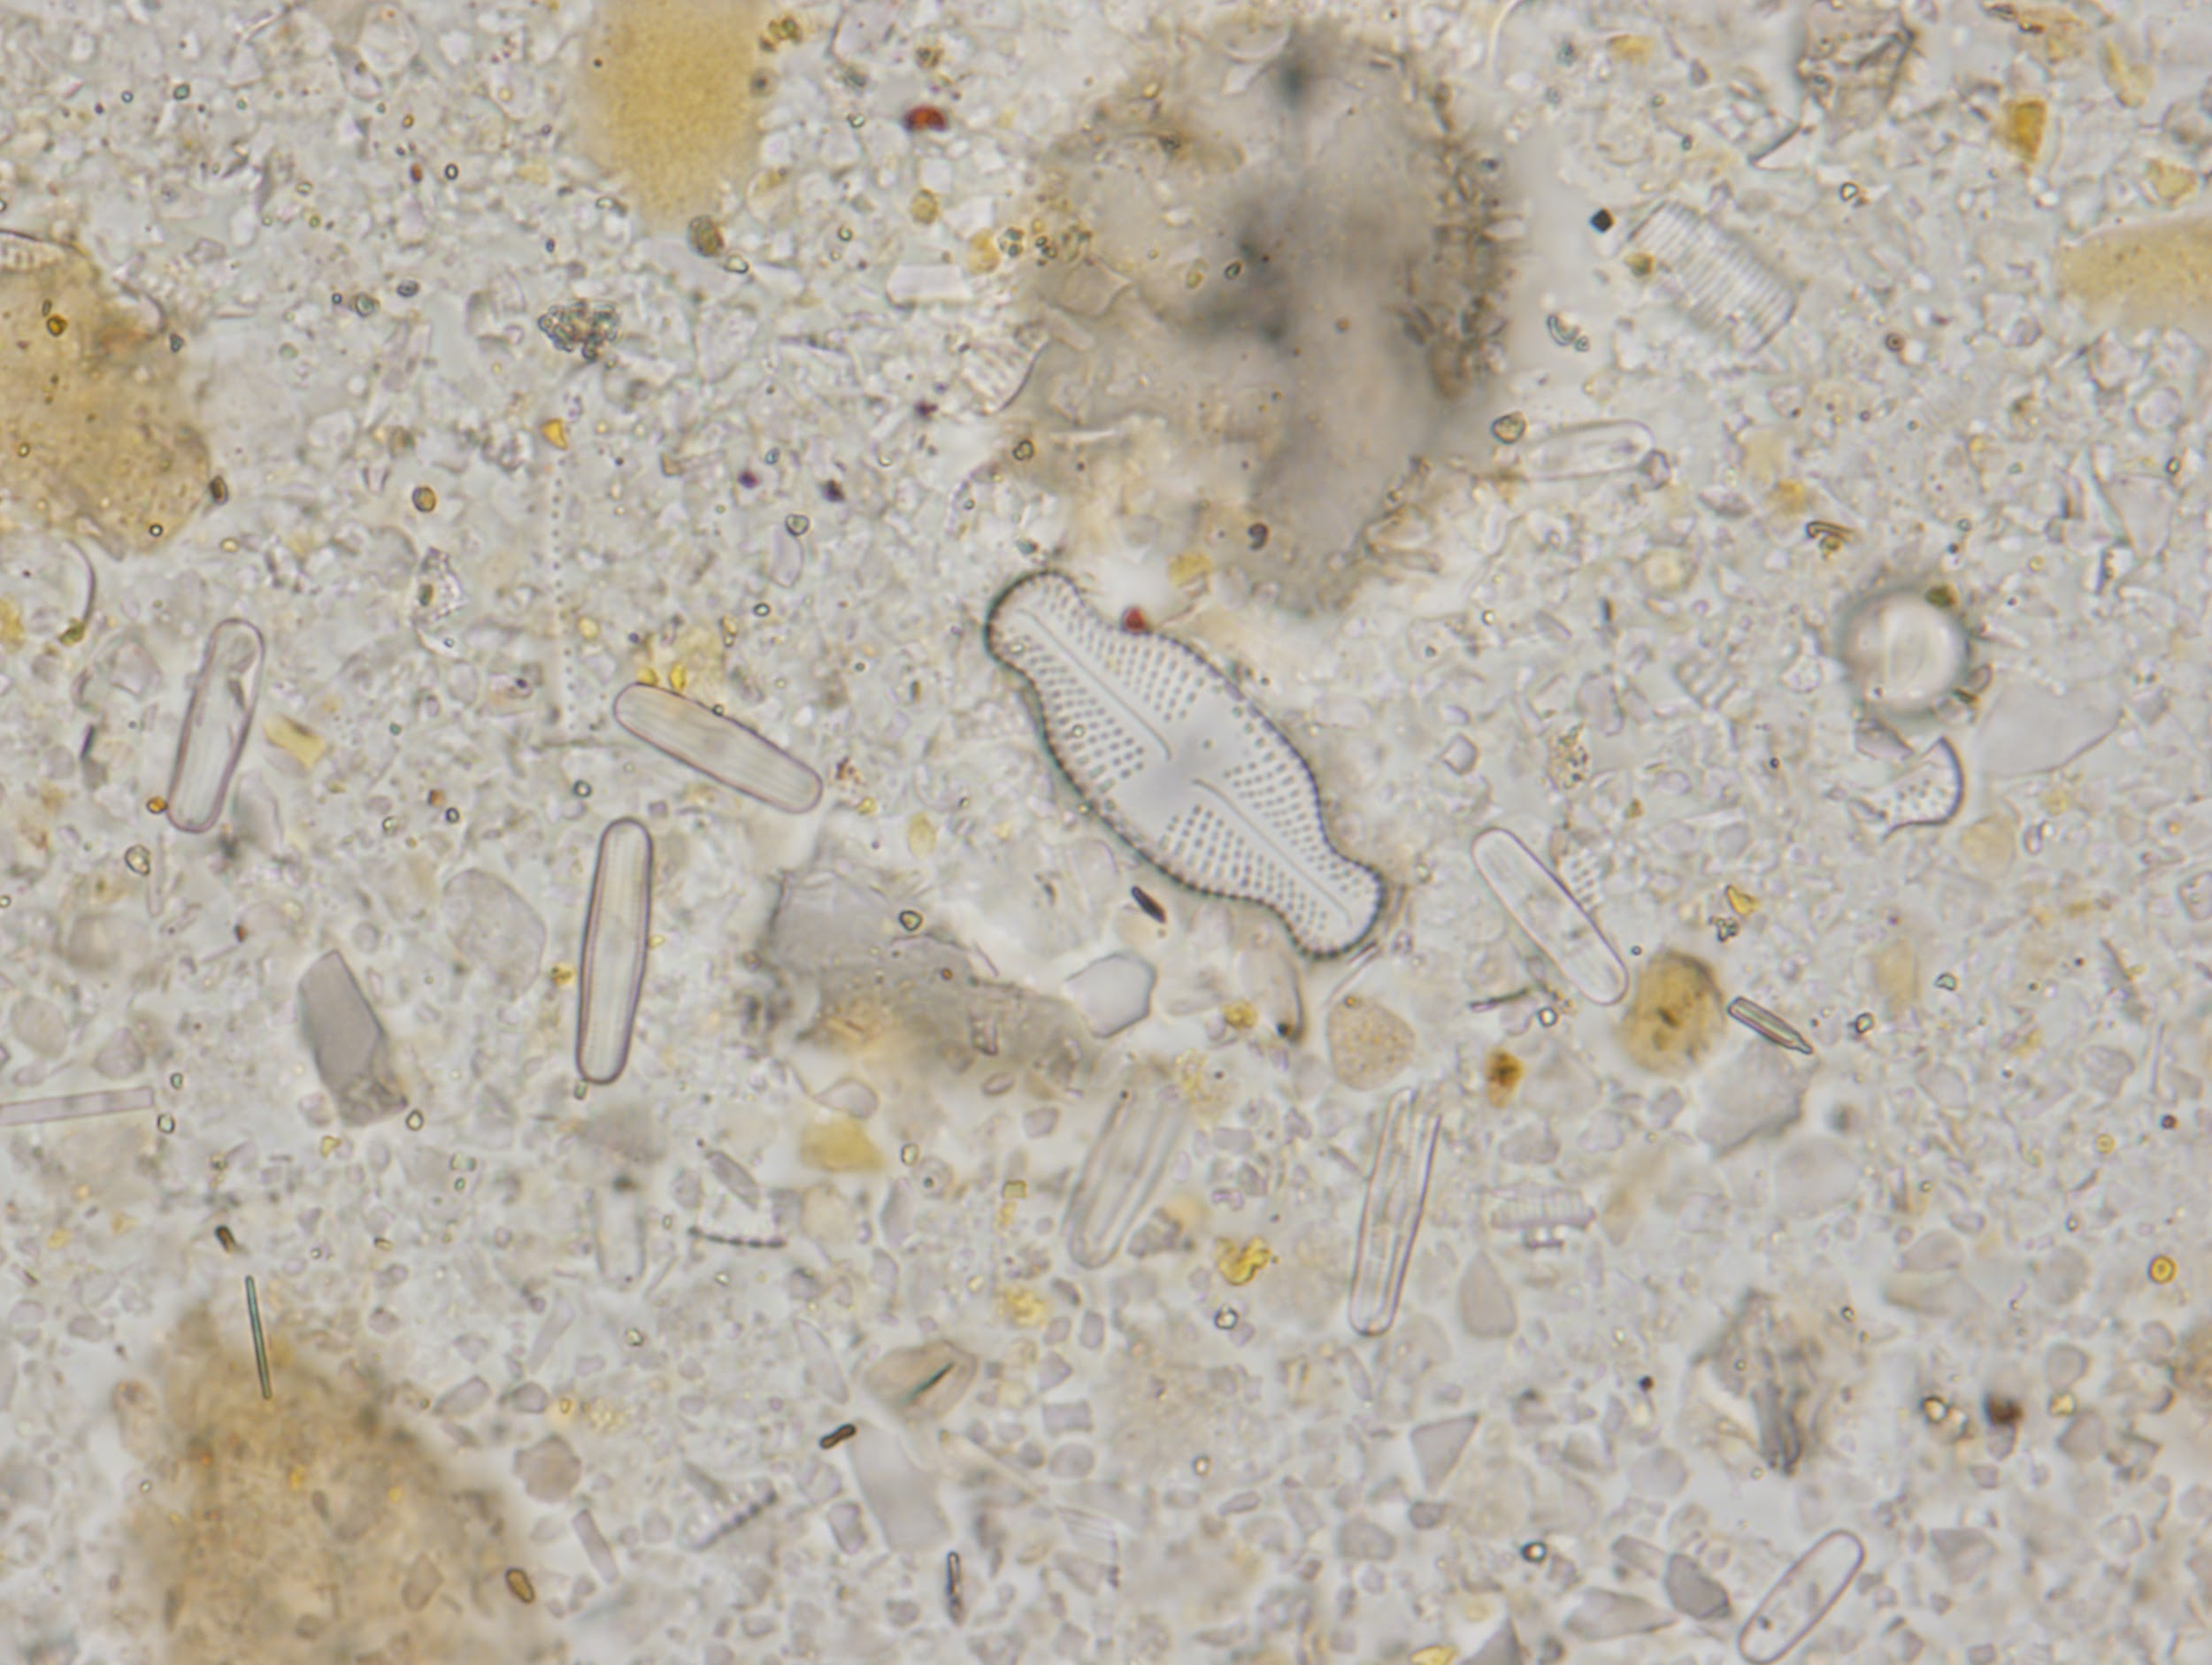
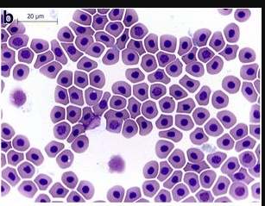
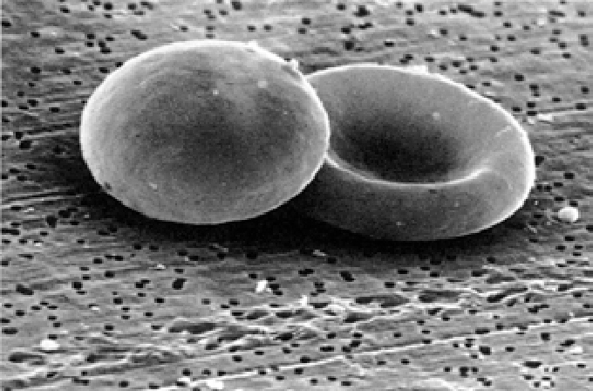
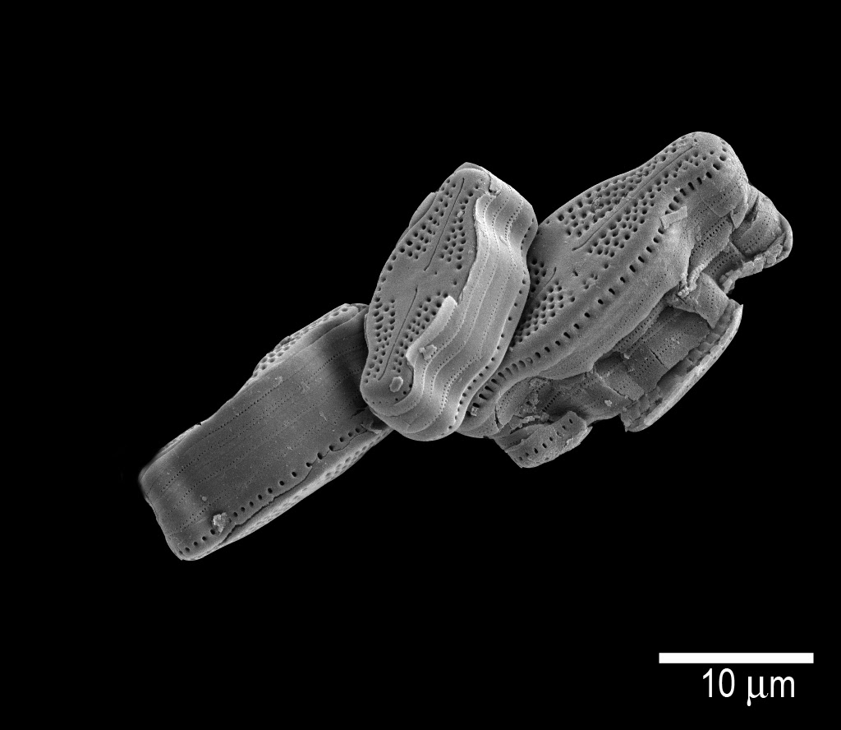
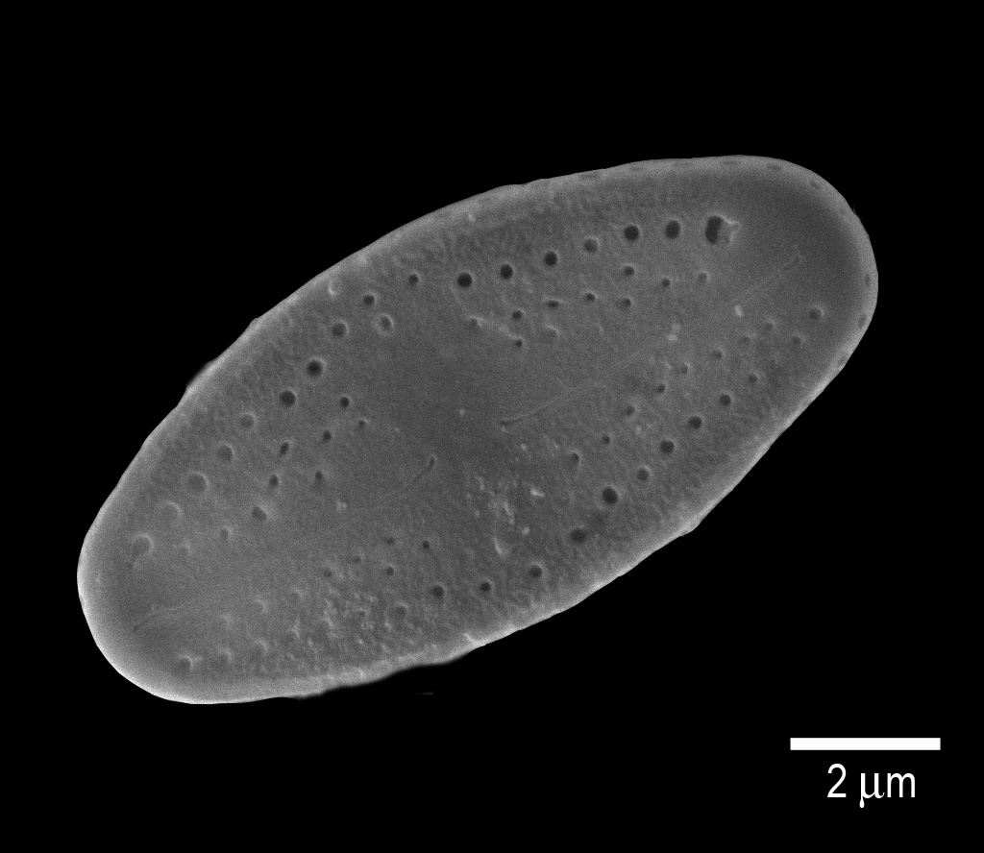
Co umí SEM - 1. zobrazovat
Obrázky jsou ve srovnání s optickými jiné - větší hloubka ostrosti, větší zvětšení
Co je na obrázcích?
Pozor,
skutečnost je přibarvená! :)
rozsivky (hnědé řasy s křemičitou kostrou)
lidské červené krvinky (s bakteriemi)

Slide 8
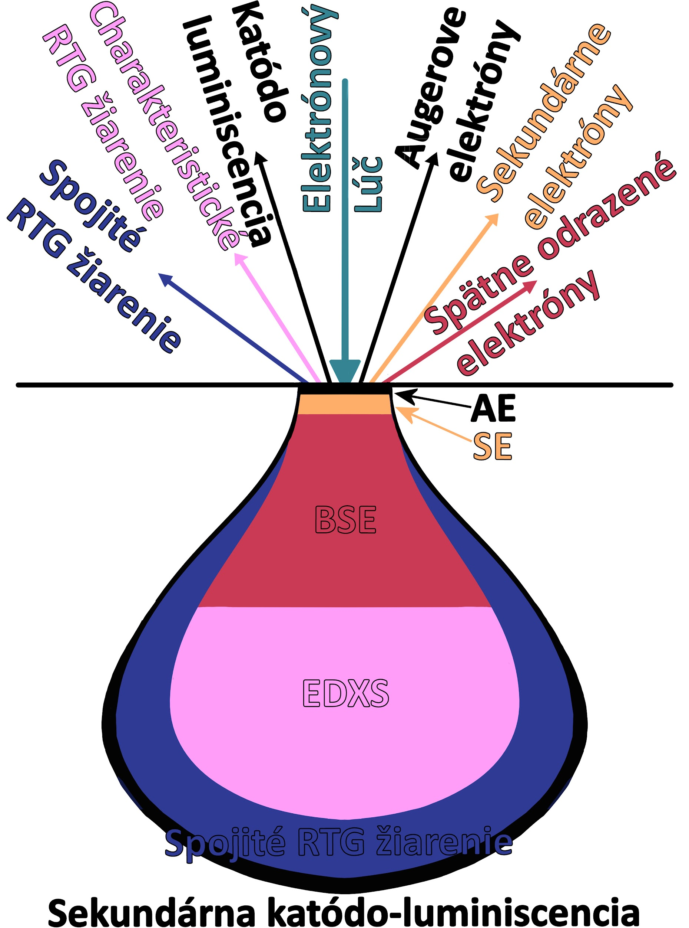
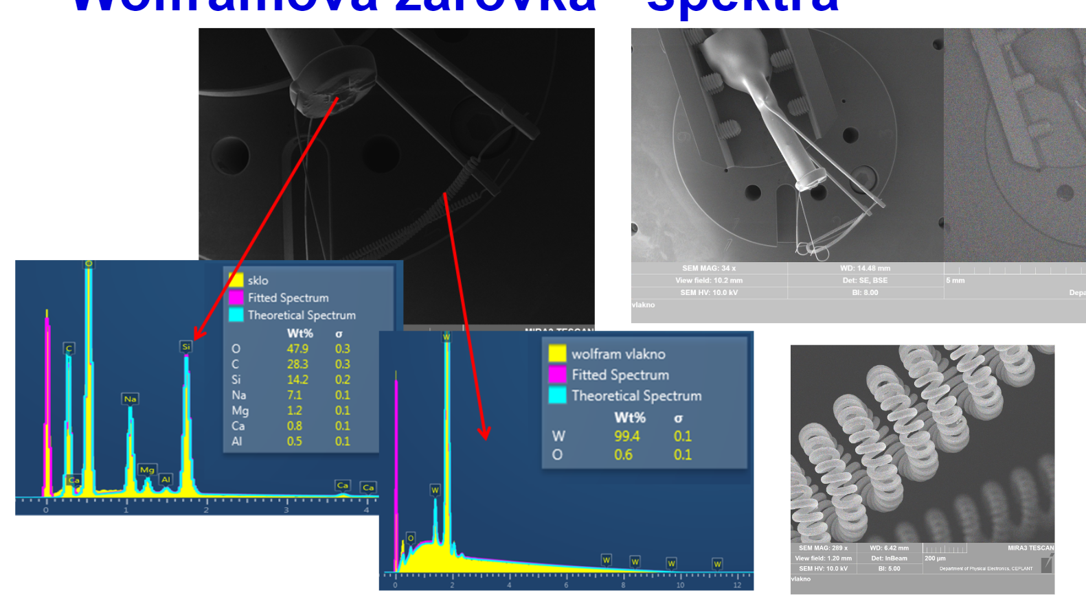
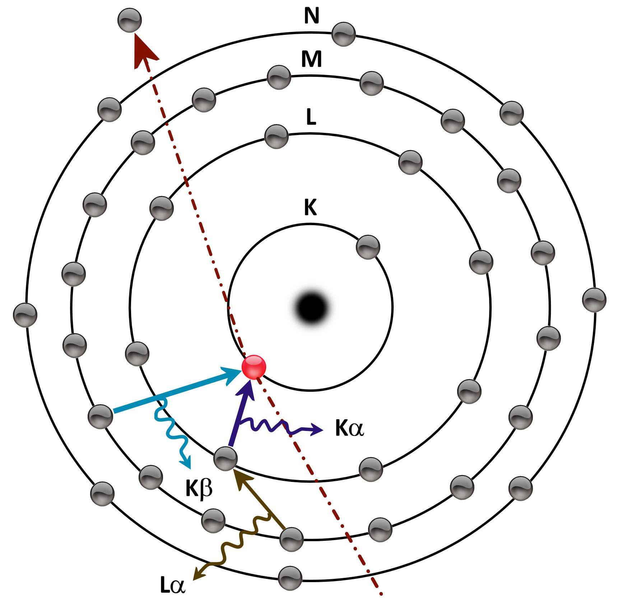
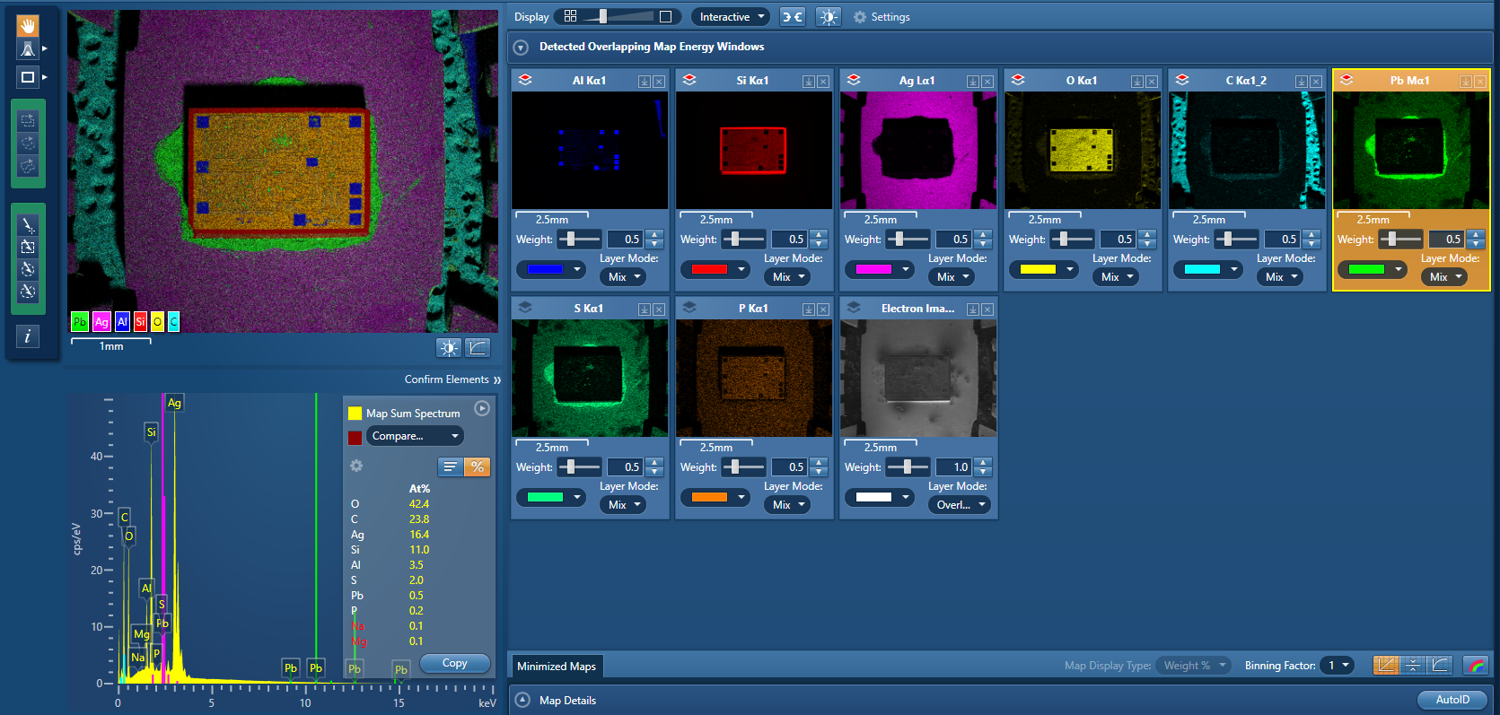
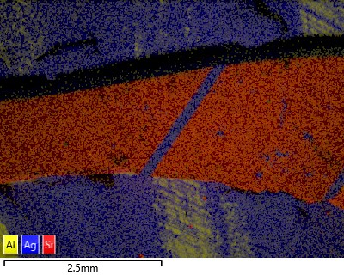
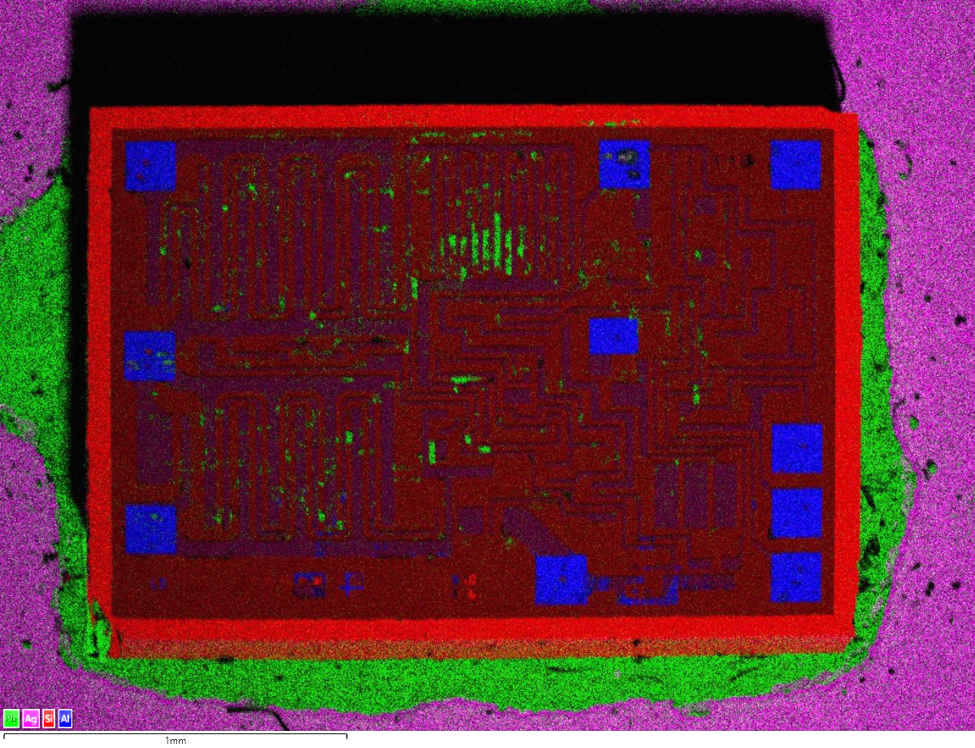
Co umí SEM - 2. určovat prvkové složení
Víme, z jakých prvků jsou vzorky složeny:
max hloubka- králičí chlup

Slide 9
Kde se SEM používá? - několik příkladů

Slide 10
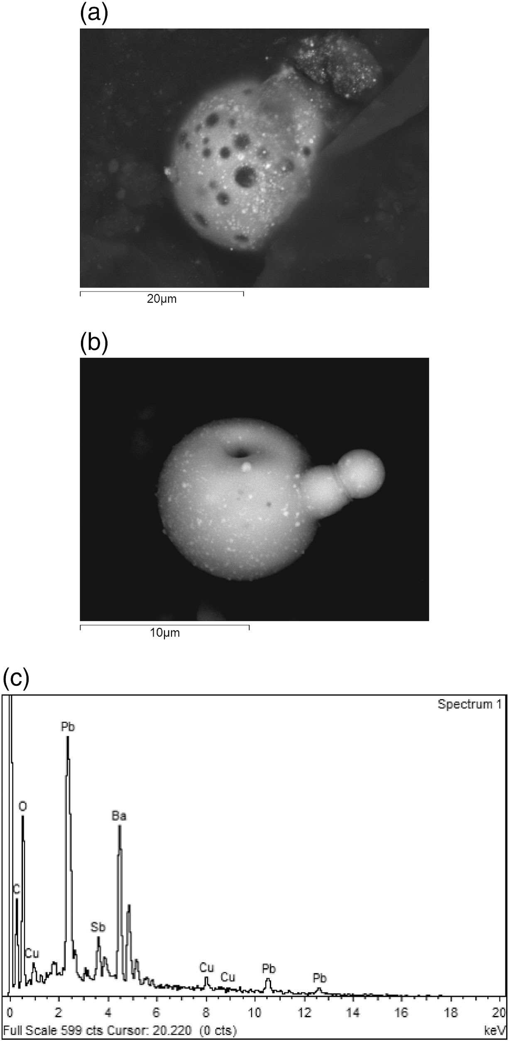
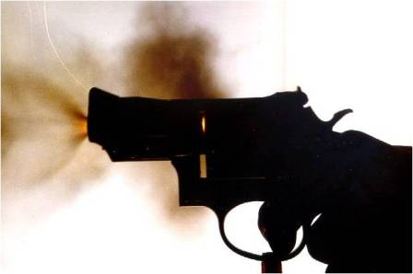
Kriminalistika: GSR - povýstřelová rezidua
a řada dalších situací - dopravní nehody,
poškození při výbuchu, mechanické stopy
nástrojů a chemické analýzy…

Slide 11
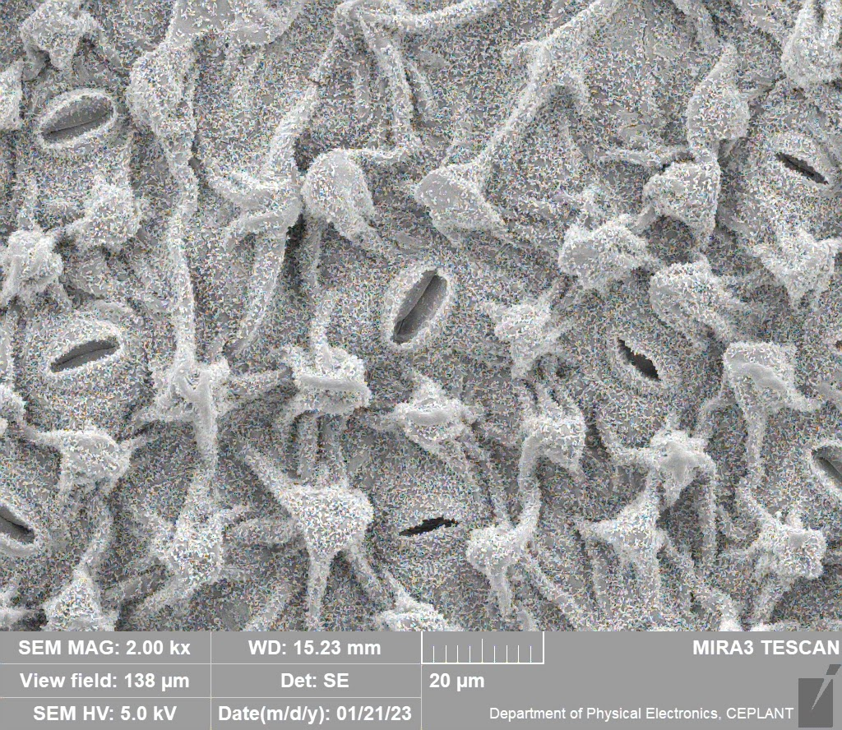
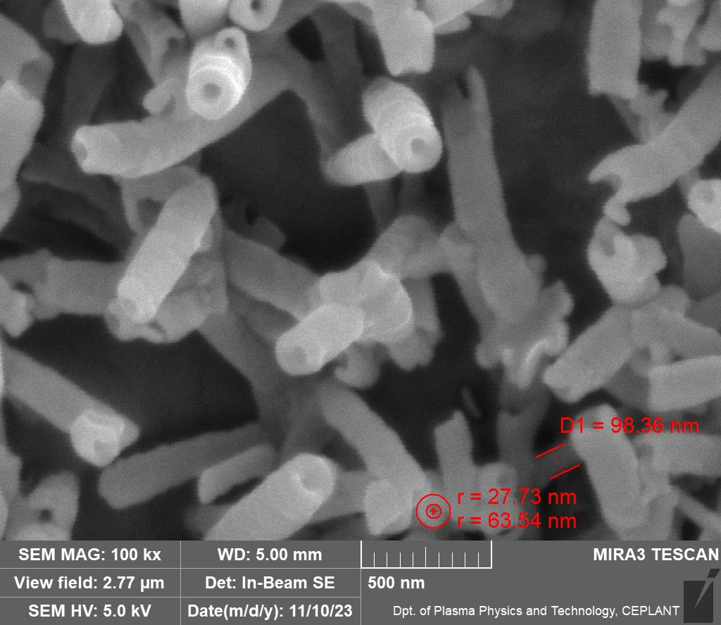
Biologie: lepší rozlišení přináší nové detaily
PROČ?
skalníky - rub listu musí zůstat suchý, aby se voda nedostala do průduchů
20 μm

Slide 12
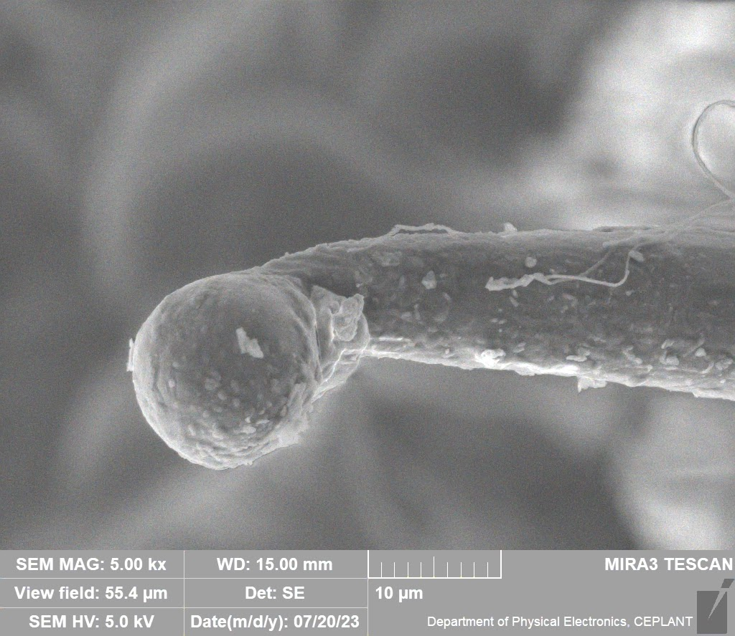
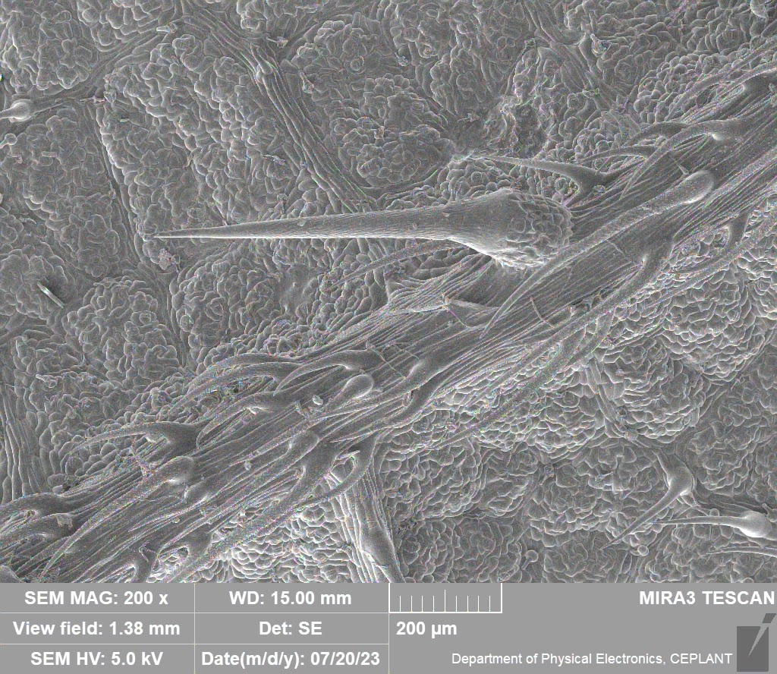
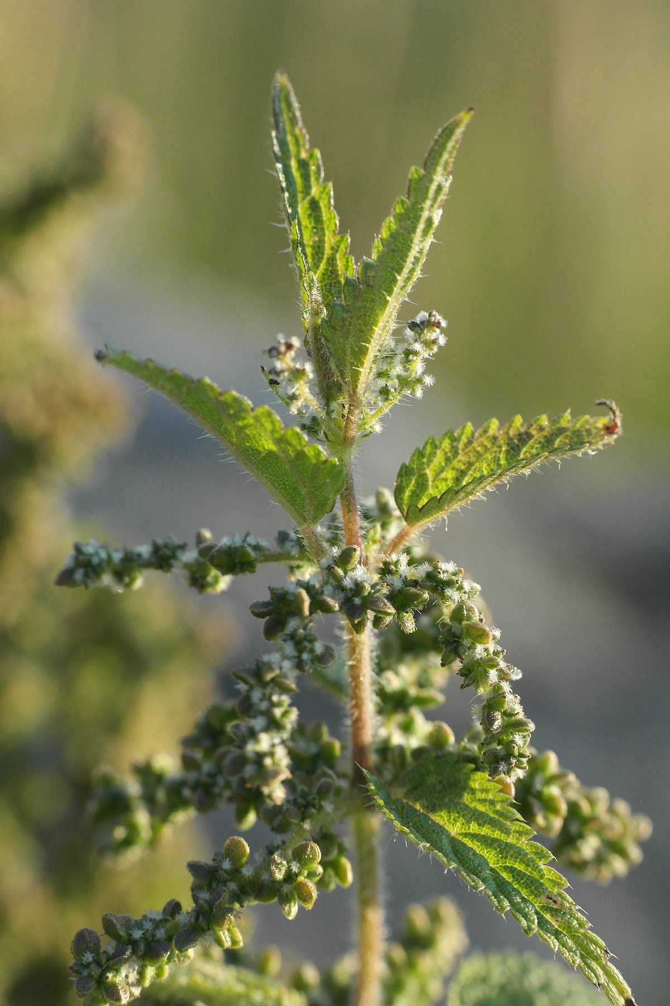
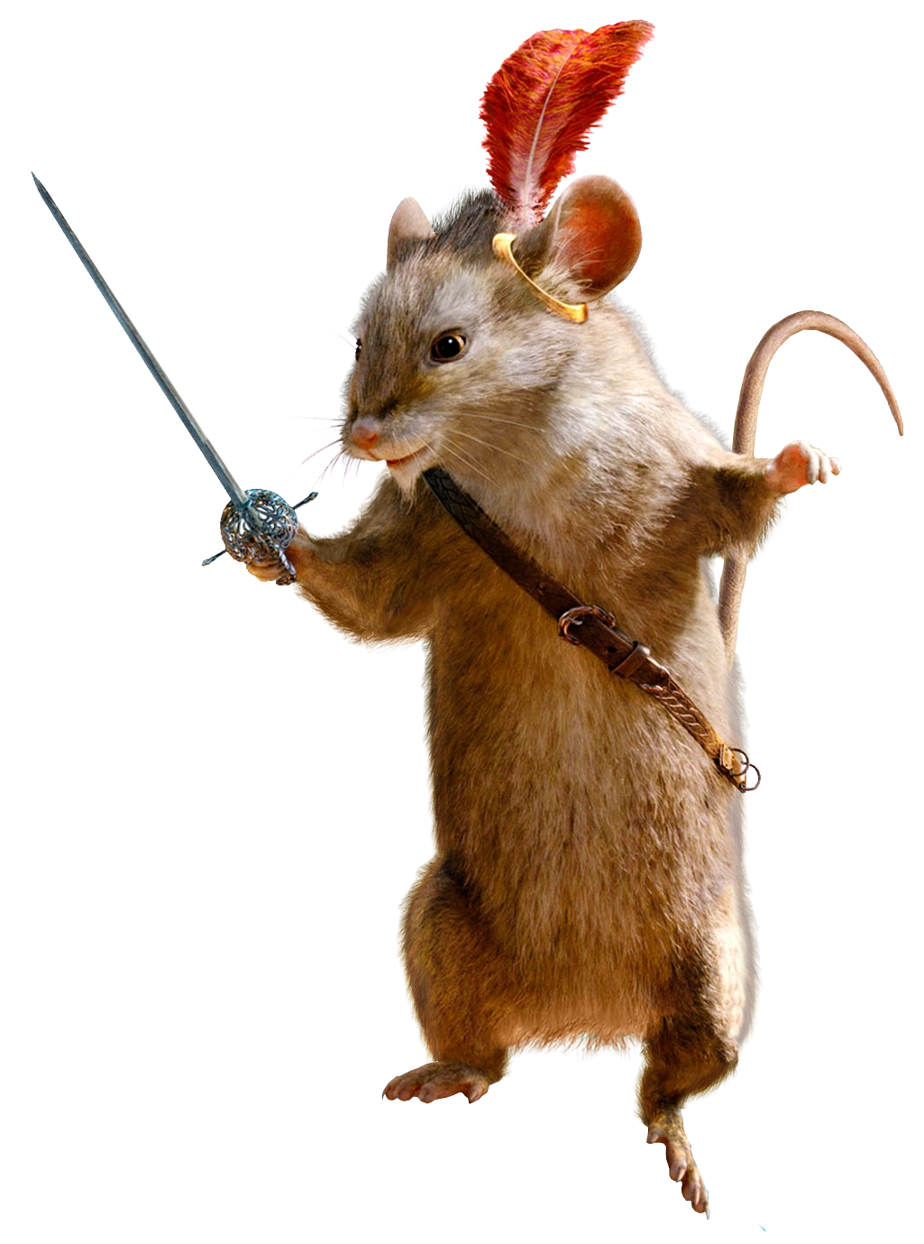
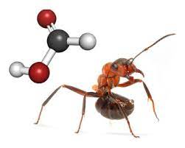
Biologie: lepší rozlišení přináší pochopení
PROČ A JAK PÁLÍ KOPŘIVA?
+

Slide 13
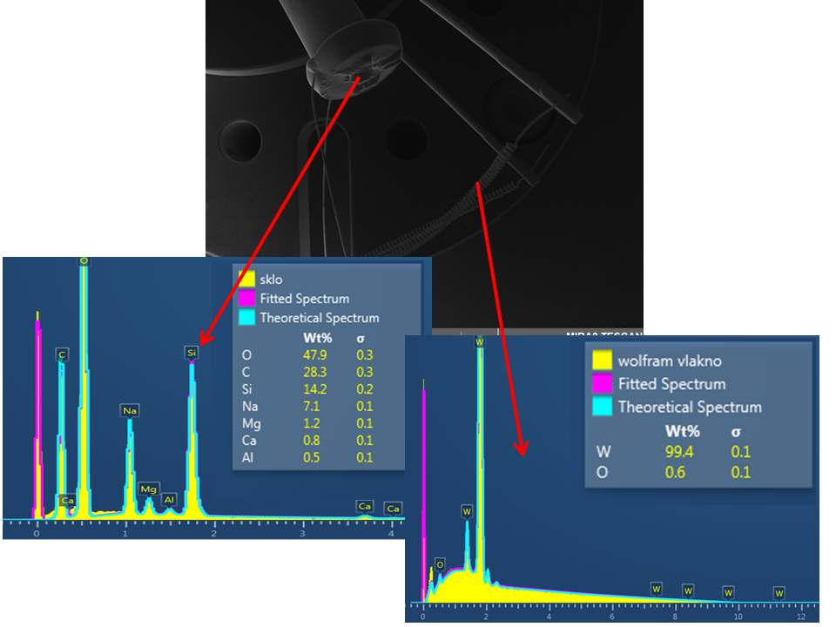
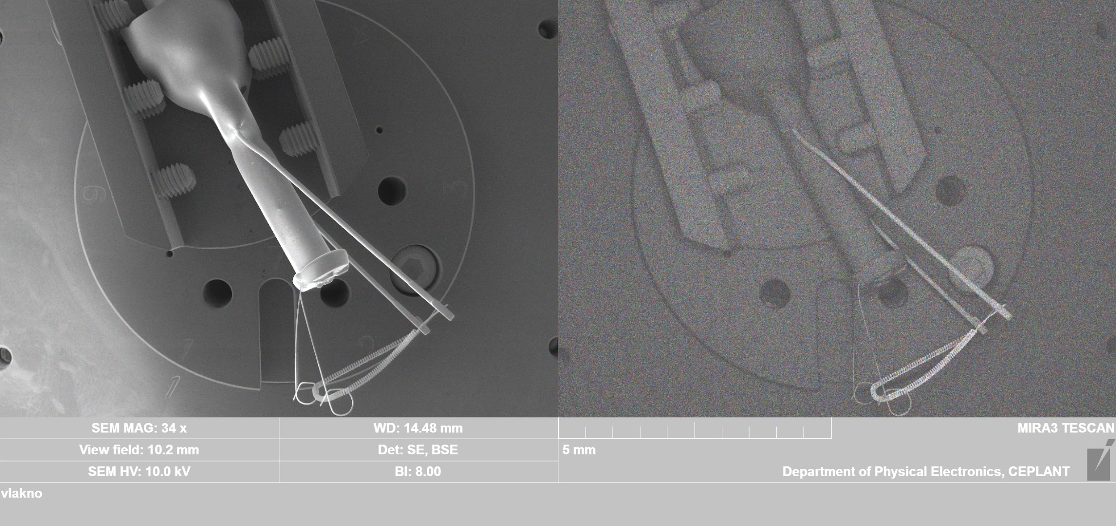
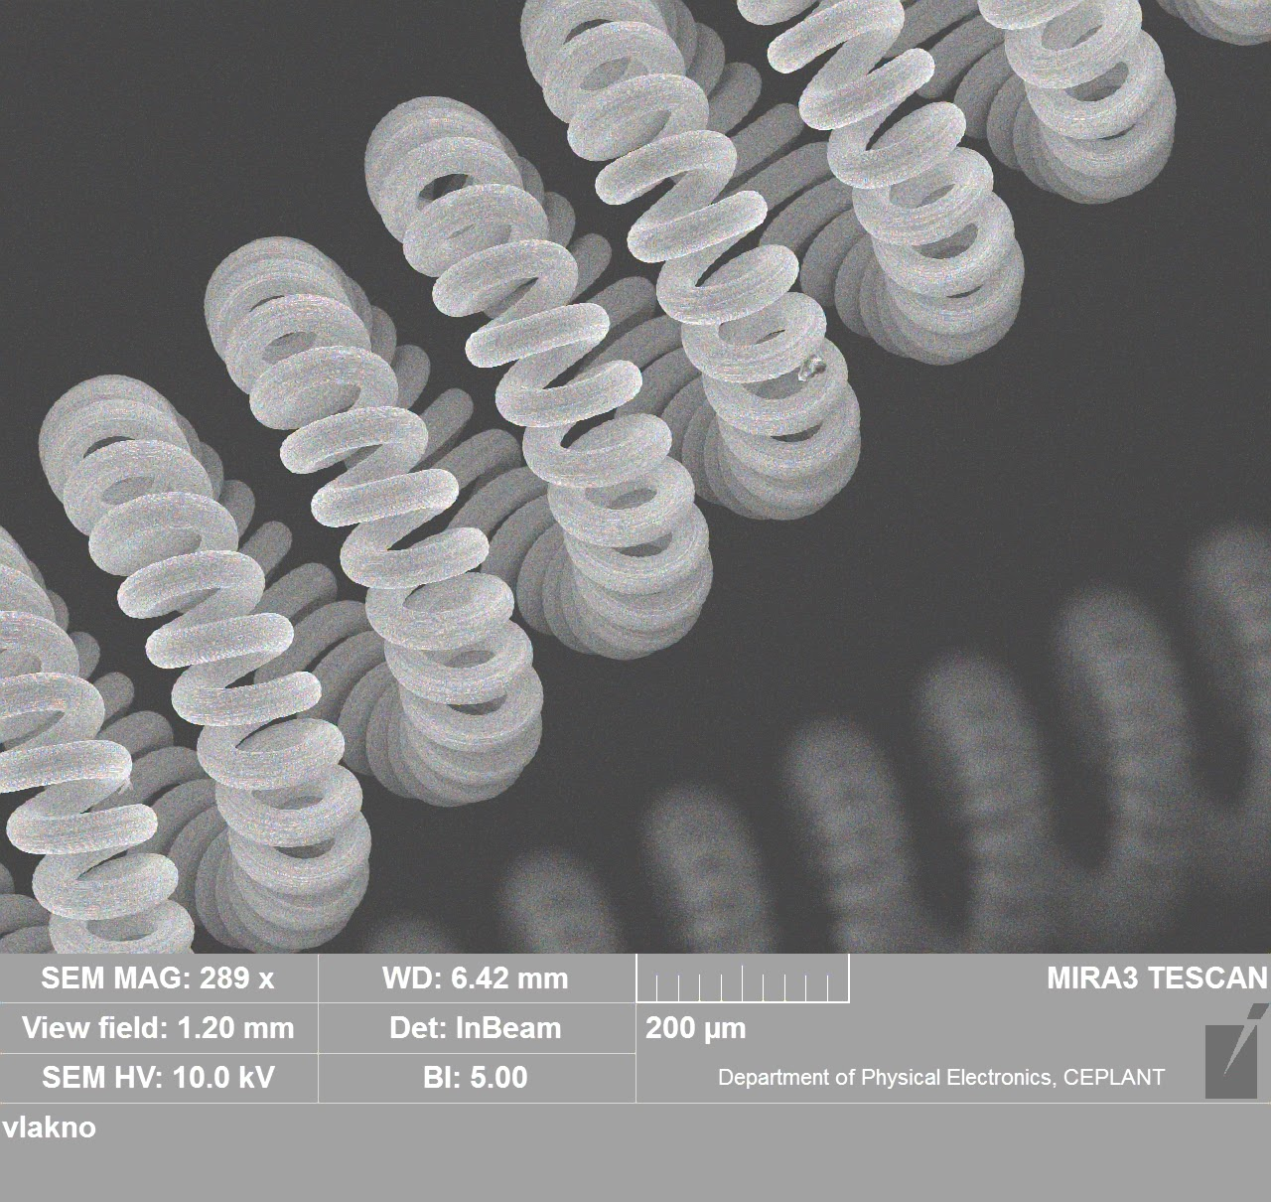
Chemie: prvkové složení už není záhadou

Slide 14
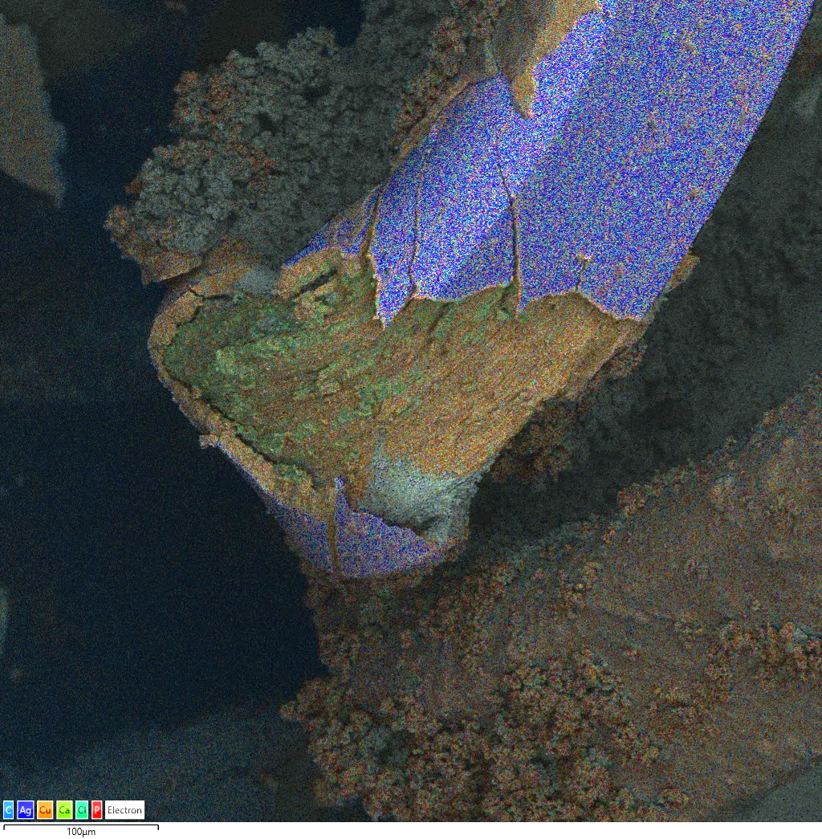
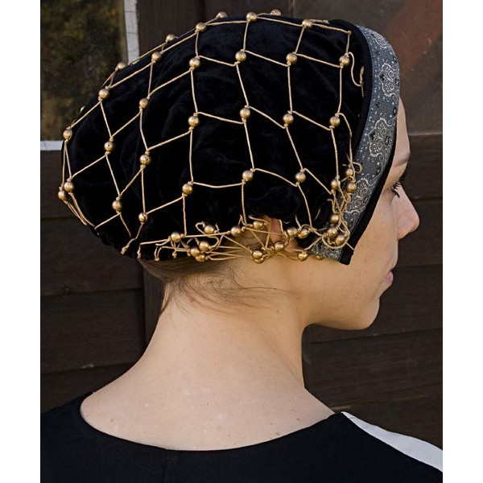
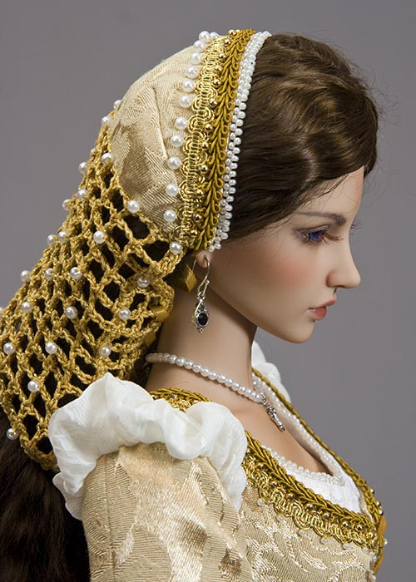
Archeologie - leonský polopravý drát
Jádro drátku je měděné a jeho obal stříbrný. Jedná se tedy o takzvaný polopravý leonský drát, v němž je jádro z mědi potažené vzácným kovem: zlatem a nebo, jako v tomto případě, stříbrem.
Dokud byl drátek celistvý, byl od pravého stříbrného k nerozeznání. Dámy se tedy mohly pyšnit zdánlivě celostříbrnými síťkami, aniž by se na podvod přišlo.

Slide 15
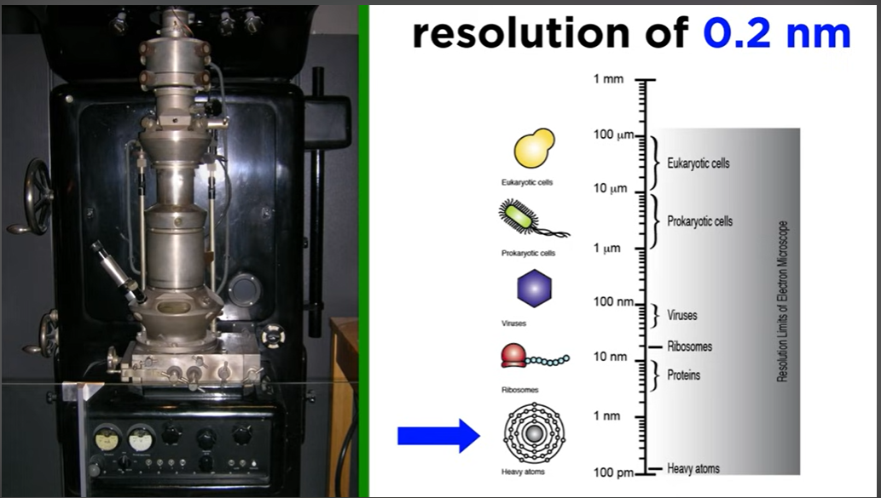
Pro zájemce - jak funguje SEM (https://myscope-explore.org)
Strojový překlad je vcelku vyhovující, ale ani text v angličtině není příliš obtížný.
Ještě jedno opakování optika, TEM, SEM na YouTube
https://www.youtube.com/watch?v=a0G7iyz4McM

Slide 16
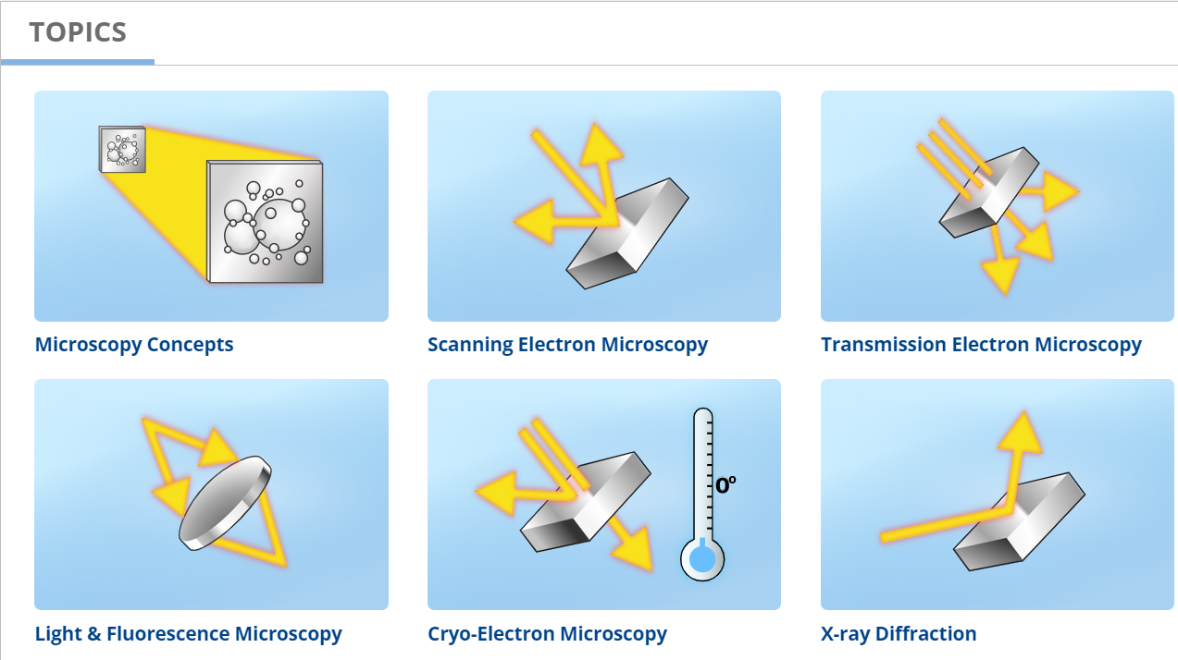
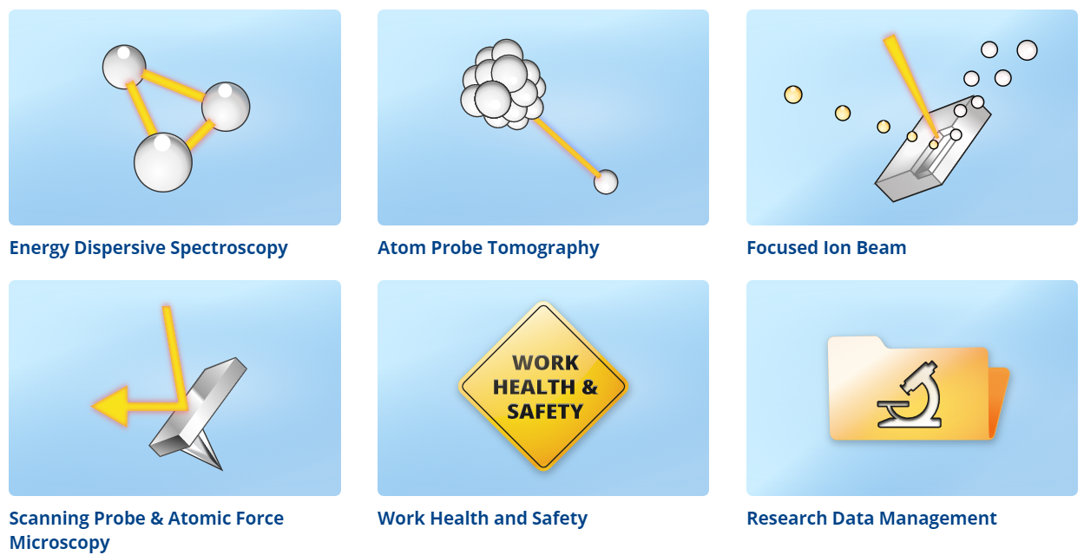
Simulátory na všechno, co si chcete z elektronové mikroskopie vyzkoušet :) https://myscope.training/
Doporočuji začít na SEM simulátoru https://myscope.training/SEM_simulator.html a pokračovat na EDS simulátoru https://myscope.training/EDS_simulator.html

